Slide 1
บริหารเวชภัณฑ์
เบอร์โทรภายใน 122 ภก.วราวิทย์
เบอร์โทรภายใน 123
เวชภัณฑ์ยา ภญ.จินดานุช
เวชภัณฑ์ที่มิใช่ยา/วัสดุการแพทย์ นส.นันท์นภัส
คลังเวชภัณฑ์ 124 นายชาญวิทย์

Slide 2
ขั้นตอนการส่งใบเบิกเวชภัณฑ์
วันพุธ
ส่งใบเบิกเวชภัณฑ์
ต้องการใช้ด่วน
ส่งใบเบิก EMS
วันพฤหัสบดี
คลังเวชภัณฑ์ตัดจ่าย
คลังเวชภัณฑ์ตัดจ่าย
ส่งเวชภัณฑ์ให้หน่วยงาน
หน่วยงานรับเวชภัณฑ์เองที่คลังเวชภัณฑ์
หน่วยงานตรวจสอบความถูกต้อง/ทักท้วงทันที
วันหยุดราชการยืมตึกอื่นก่อน

Slide 3
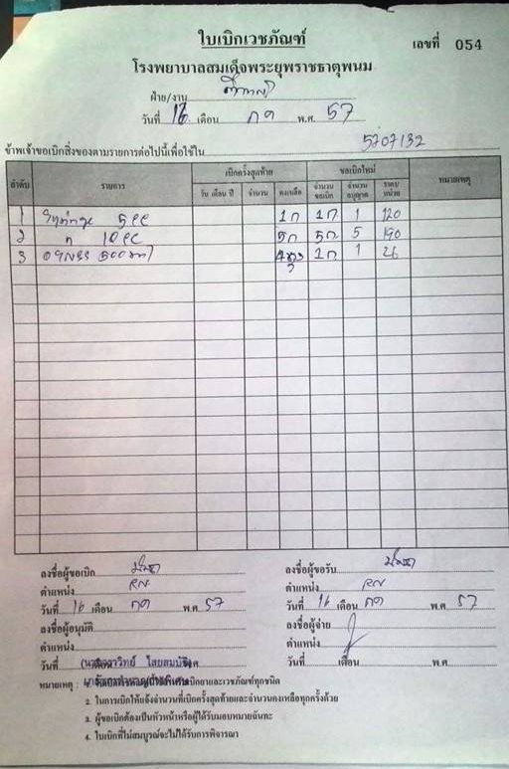
ระบุหน่วยงาน
วันเดือนปีที่เบิก
นำไปใช้เพื่อ รักษาพยาบาลผู้ป่วย
จำนวนขอเบิก
รายการที่เบิก
วันที่เบิกครั้งก่อน จำนวนคงเหลือ
ลงชื่อผู้ขอเบิก / ผู้ขอรับ

Slide 5
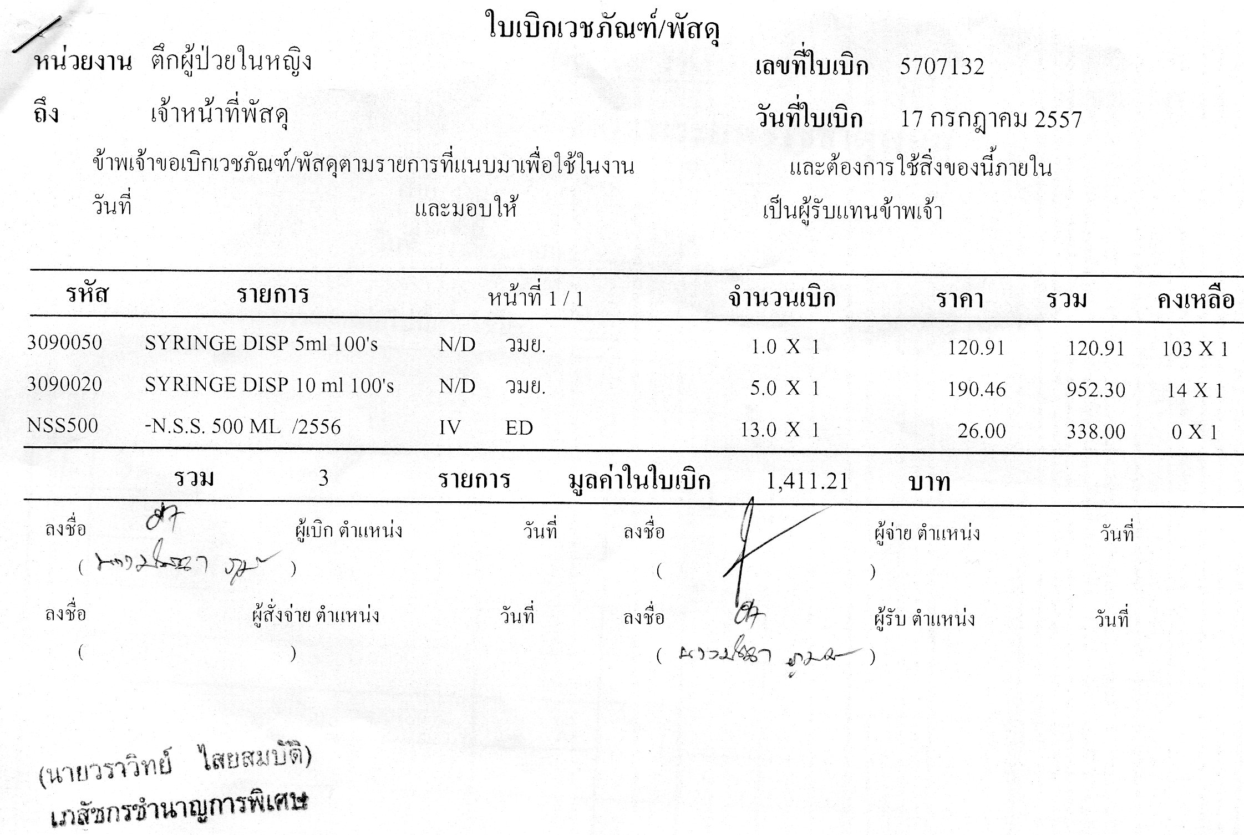
ลงชื่อผู้เบิก
ลงชื่อผู้รับ

